Slide 1
INOVASI PELAYANAN PUBLIK II

Slide 2
NILAI
DASAR
ASN
(Pasal4)
mengabdi kepada negara dan rakyat Indonesia;
menjalankan tugas secara profesional dan tidak berpihak;
Memberikan layanan kepada publik secara jujur, tanggap, cepat, tepat, akurat, berdaya guna, berhasil guna, dan santun;
VALUE

Slide 3
Tri Widodo W Utomo, 2014

Slide 4
Notes:
Tri Widodo W. Utomo, 2014

Slide 5
Notes:
CPI: Customer Price Index (Tri Widodo W Utomo, 2014)

Slide 7
Sumber inovasi di bnn
INOVASI
UU No. 3 Tahun 2015
Peraturan Kepala BNN
Peraturan Bersama
Notes:
UU No. 3 Tahun 2015 tentang Peredaran, penyimpanan, pemusnahan, dan pelaporan narkotika, psikotropika, dan prekursor farmasi

Slide 8
Urgensi
INOVASI
Sentralistik Ke Desentralisasi
Manual/Tradisional Government Ke ICT-based Governance
Tertutup Ke Terbuka (Transparan, Partisipatif, Akuntabel)
Monopoli Pemerintah Ke Pelibatan Masyarakat (Partisipatif)
Masyarakat Yang Tidak Kritis Ke Masyarakat Yang Kritis (Kesadaran Atas Hak2nya)
Status Quo Ke PRO Perubahan Bahkan Ke Transformasi
Sinergitas
Budaya Kerja Pendekatan Administratif Ke Budaya Kerja Berorientasi Kualitas

Slide 10
PELAYANAN PUBLIK
cukup baik
tetapi ...
cukup baik itu tidak lagi cukup
kompetisi
daya saing saat ini.
Di
ERA

Slide 11
Apa itu ?
INOVASI
“Proses memikirkan dan mengimplementasikan suatu gagasan yang memiliki unsur KEBARUAN dan KEBERMANFAATAN”
LAN, 2014

Slide 12
APAKAH INOVASI
HARUS BESAR?
INOVASI
T i d a k ,
inovasi itu cukup kecil namun berdampak …

Slide 13
Risma Patenkan Rujak
Uleg dan Semanggi
Suroboyo
Minggu, 18 Mei 2014 |
22:36 WIB
Ridwan Kamil: Twitter
Memperpendek Birokrasi
Rabu, 14 Mei 2014 | 18:05 WIB
Ridwan Kamil: Tiap Kecamatan di Bandung Bakal Punya Arena Sepak Bola
Minggu, 27 April 2014 | 19:55 WIB
Ridwan Kamil Bakal
Perkenalkan Polisi RW ke
Forum Internasional
Sabtu, 17 Mei 2014 | 18:27 WIB
Risma: Perkenalkan,
Ini Rawon Setan, Rawon Kalkulator, dan Rawon Mayit
Kamis, 3 April 2014 |
11:24 WIB
Ridwan Kamil Bikin "Detektif
Narkoba" di Sekolah
Selasa, 20 Mei 2014 | 13:34 WIB
Ridwan Kamil Bentuk
“Detektif Lingkungan”
Minggu, 25 Mei 2014 | 15:18 WIB
Risma Ajak Masyarakat Jadi
Sahabat Satwa KBS
Rabu, 26 Maret 2014 | 20:45 WIB
Ridwan Kamil tentang Indeks Kebahagiaan di Bandung
Senin, 12 Mei 2014 |
16:08 WIB
Impian Risma, Gang Dolly Jadi
Pusat Produksi Sepatu Kulit
Rabu, 23 April 2014 | 14:11 WIB
Pantau APBD Lewat "E-government",
Risma Hemat Rp 5 Miliar
Sabtu, 12 April 2014 | 17:31 WIB

Slide 14

INOVASI
itu...
MEMBIASAKAN YANG ASING
DAN MENGASINGKAN YANG BIASA
::: Tri Widodo W. Utomo, 2014 :::

Slide 15

KUNCI KEBERHASILAN INOVASI PELAYANAN PUBLIK
KEPEMIMPINAN
INTEGRITAS
HUBUNGAN BAIK
15

Slide 16
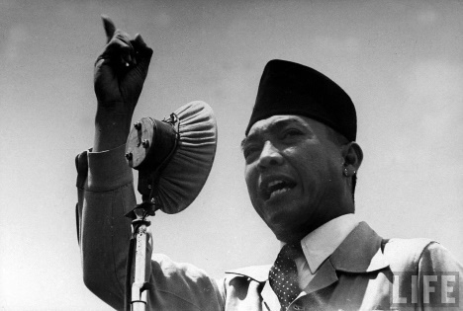
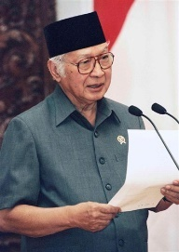
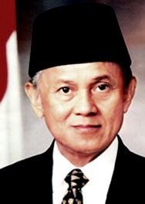
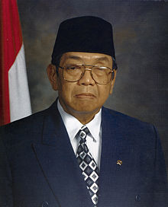
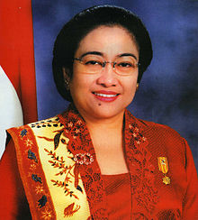
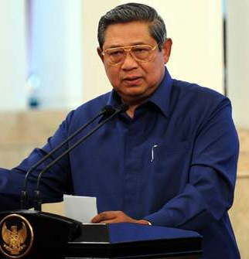
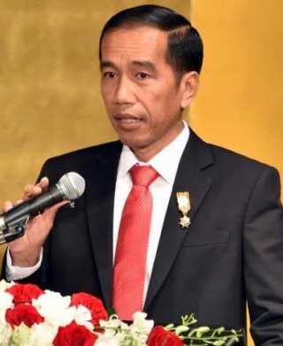
Bagaimana peran pemimpin dalam inovasi?
Menjadi Teladan
Memotivasi
Mentoring
Memampukan

Slide 17



Slide 18

KRITERIA
MEMILIKI KOMPATIBILITAS DENGAN SISTEM
DI LUAR DIRINYA
HARUS BERKISINAMBUNGAN
DAN DAPAT DIREPLIKASI
MAMPU TIDAKNYA INISIASI PERUBAHAN MEMBERIKAN SOLUSI
ADA TIDAKNYA KEMANFAATAN
DARI INISIASI PERUBAHAN
ADA TIDAKNYA KEBARUAN
DALAM PROSES PERUBAHAN
Diadaptasi dari Tri Widodo W. Utomo, 2014

Slide 19




AREA
INOVASI
Inovasi
Produk
Inovasi
Konsep
Inovasi Metode
Inovasi
Proses
Inovasi untuk penciptaan/modifikasi barang/jasa untuk meningkatkan kualitas, citra, fungsi dll. dari barang /jasa.
Inovasi untuk perubahan cara pandang atas masalah yang ada sehingga memunculkan solusi atas masalah.
Inovasi dalam sebuah penerapan strategi, cara, dan teknik baru untuk mencapai hasil yang lebih baik seperti strategi, cara, dan teknik baru.
Inovasi untuk meningkatkan kualitas proses kerja baik internal maupun eksternal agar lebih sederhana dan lebih efisien seperti standar operasional prosedur (SOP), tata laksana, sistem, dan prosedur.

Slide 20




AREA
INOVASI
Inovasi untuk untuk penciptaan atau penggunaan dari teknologi baru yang lebih efektif dan mampu memecahkan masalah
Inovasi untuk perubahan kebijakan untuk meningkatkan kualitas tata nilai dan kapasitas dari sumber daya manusia (SDM).
Inovasi untuk pengadopsian model organisasi baru yang menggantikan model lama yang tidak sesuai perkembangan organisasi.
Inovasi untuk bentuk dan mekanisme baru dalam berhubungan dengan pihak lain demi tercapainya tujuan bersama.
Inovasi
Hubungan
Inovasi
Teknologi
Inovasi
SDM
Inovasi
Struktur Org

Slide 21
Contoh Inovasi PELAYANAN PUBLIK
Pelayanan Perijinan Satu Pintu
One Day Service Layanan Pertanahan
Rawat Inap Tanpa Kelas bagi Pasien Gakin
Program Multiguna Jaminan Kesehatan
INOVASI PROSES
Unit Pelayanan Informasi dan Keluhan (UPIK)
Pelayanan KTP 1 Jam

Slide 22
Contoh Inovasi PELAYANAN PUBLIK
NTMC Polda Metro Jaya
Layanan Jemput Bola Larasita BPN RI
Penganggaran Responsif Gender Bidang Pendidikan Kota Baubau
Penataan PKL Kota Probolinggo
INOVASI METODE
Penanganan Gelandangan dan Orang Gila dengan Pendekatan Kemanusiaan Kota Surakarta
Kawasan Tertib Rokok Kota Padang Panjang

Slide 23
Contoh Inovasi PELAYANAN PUBLIK
Pengolahan Air Limbah Kota Banjarmasin
Palembang Kota Clean, Green, dan Blue
Rumah Pemulihan Gizi Kota Yogyakarta
Dari Ampas Tahu terbitlah Energi Baru Kota Pekalongan
INOVASI PRODUK

Slide 24
Contoh Inovasi PELAYANAN PUBLIK
INOVASI KONSEP
Comdev Solusi Kemiskinan Kab Bantul
Kota Layak Anak Kota Denpasar
Taman Pintar Yogyakarta
Bank Sampah Kota Malang

Slide 25
Contoh Inovasi PELAYANAN PUBLIK
SISPEDAP BPKP RI
SSW Kota Surabaya
Digital Arsip Kependudukan Kota Surakarta
Portal Rumah Belajar Kemdikbud
INOVASI TEKNOLOGI

Slide 26
Contoh Inovasi PELAYANAN PUBLIK
RESTRUKTURISASI LAN TAHUN 2013
PEMBENTUKAN UNIT LAYANAN PENGADAAN KOTA YOGYAKARTA
INOVASI STRUKTUR ORGANISASI
Pelayanan Terpadu Penanggulangan Kemiskinan Kab Sragen

Slide 27
Contoh Inovasi PELAYANAN PUBLIK
Kemitraan Bidan dan Dukun Kab Takalar
Sekretariat Bersama Kartamantul Kota Yogyarakta, Kab Sleman, dan Kab Bantul
INOVASI HUBUNGAN

Slide 28
Contoh Inovasi PELAYANAN PUBLIK
Desa Mandara Mandidoha (Desa Siaga Aktif) Kab Konawe Selatan
Program Perempuan Pahlawan Ekonomi Kota Surabaya
INOVASI SDM

Slide 29
INTINYA…………
“INOVASI ADALAH
PERUBAHAN MIND SET”
INOVASI
APARATUR SIPIL NEGARA

Slide 30



T
H
A
N
K
Y
O
U

